Slide 1

Research project
json parser

Slide 2
Hoe kies je een json parser bij het programmeren met java
Tom Appeltants
Kurt Clemens
Thierry Noelmans
Jelle Schreurs

Slide 3
Hoe kies je een json parser bij het programmeren met java
Literatuurstudie
Onderzoeksvragen
01
Testomgeving
02
Implementatie van:
03
Jackson
Gson
javax.json
json-io
Conclusie
04
Team bijdrage
05

Slide 4

1. Literatuurstudie
Keywords

Slide 5
1. Onderzoeks- vragen
Wat is de snelheid van de JSON parser?
Wat is de hoeveelheid geheugen dat de JSON parser?
Dient er gebruik gemaakt te worden van externe bibliotheken om deze JSON parser te implementeren?
Is de JSON parser een open-source software?
Is er externe documentatie aanwezig van de JSON parser?

Slide 6
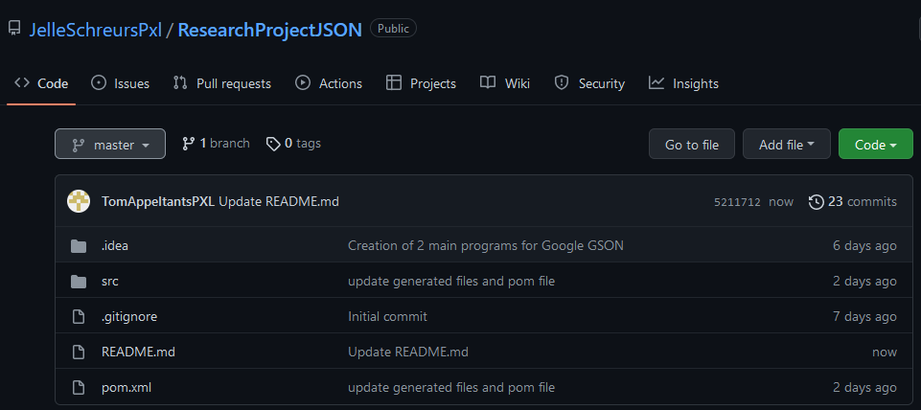
2. Testomgeving

Slide 7
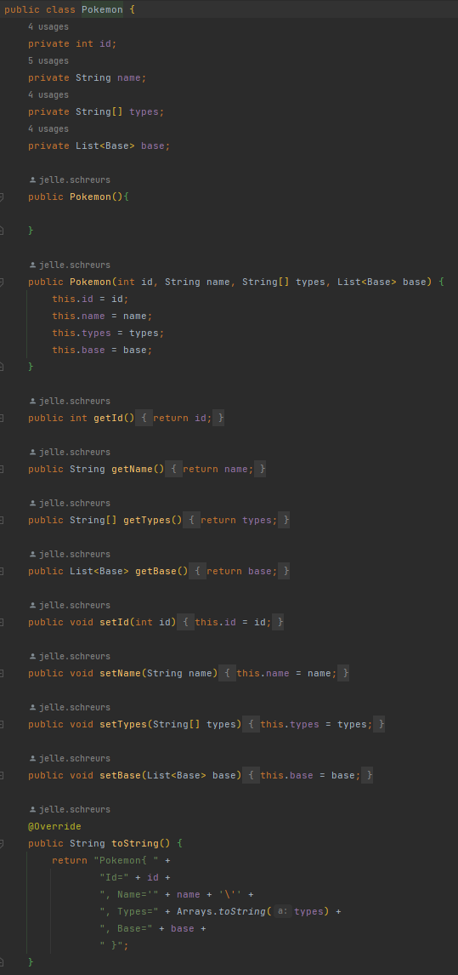
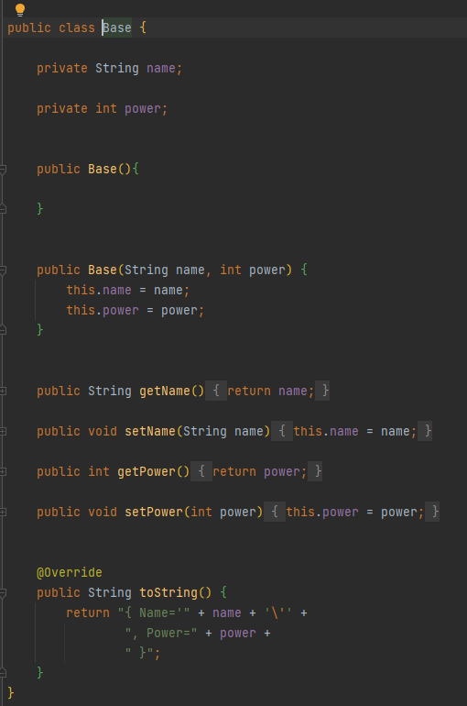
3. implementatie object

Slide 8
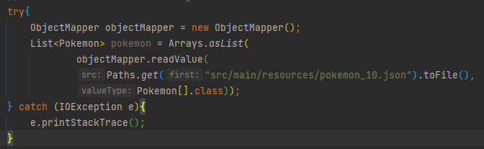
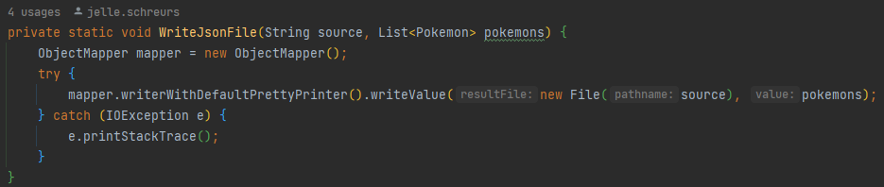
3. implementatie Jackson (Jelle)

Slide 9
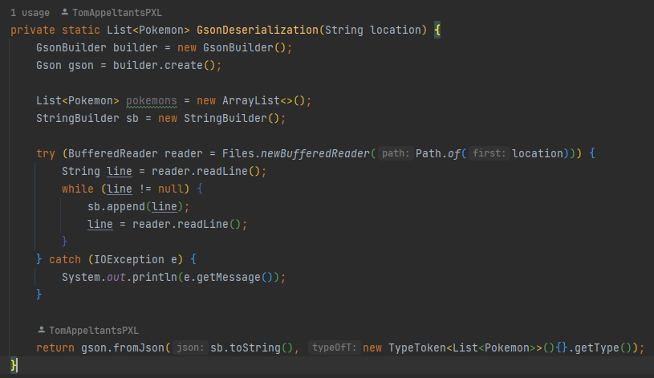
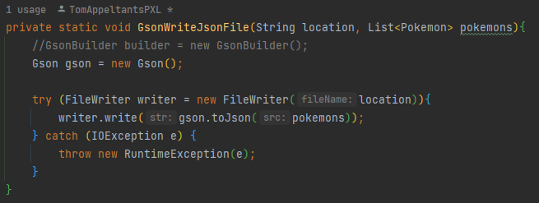
3. Implementatie GSON (Tom)

Slide 10
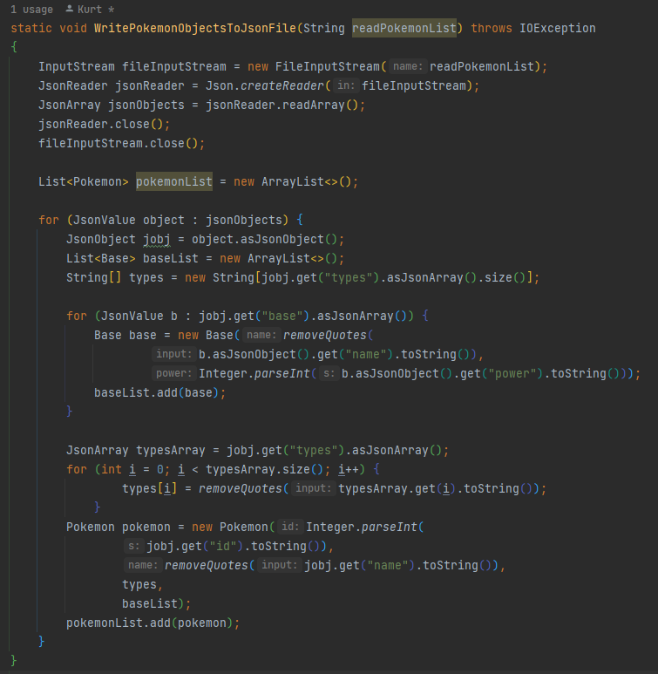
3. implementatie javax.json (kurt)

Slide 11
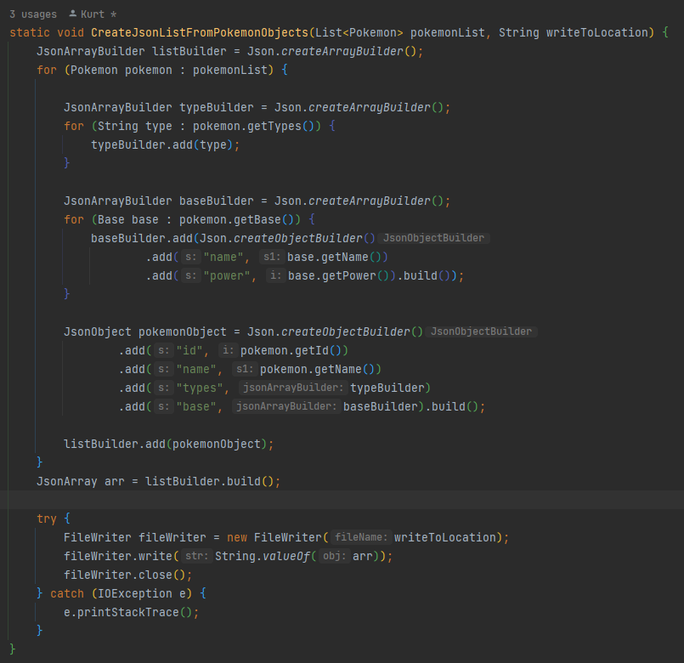
3. implementatie javax.json (kurt)

Slide 12
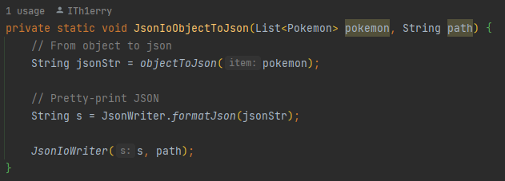
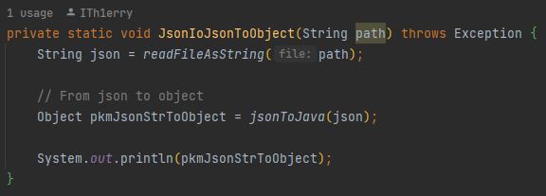
3. implementatie json-io (Thierry)

Slide 13
4. conclusie

Slide 14
4. conclusie

Slide 15
4. conclusie

Slide 16
4. conclusie

Slide 17
4. conclusie
Enorme keuzemogelijkheden uit open-source JSON parsers
Documentatie in overvloed
Youtube
Baeldung
Stackoverflow
…
Iedere parser maakt gebruik van externe libraries
security
unit testen
snelheid
bestandsgrootte / aantal objecten
geheugen
bestandsgrootte / aantal objecten

Slide 18

4. conclusie
De snelheid en geheugen zorgen voor de doorslag al moet er gekeken worden naar de hoeveelheid van objecten die verwerkt moeten worden

Slide 19
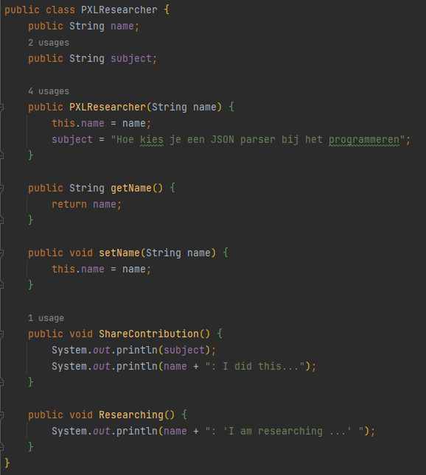
5. Teambijdrage

Slide 20
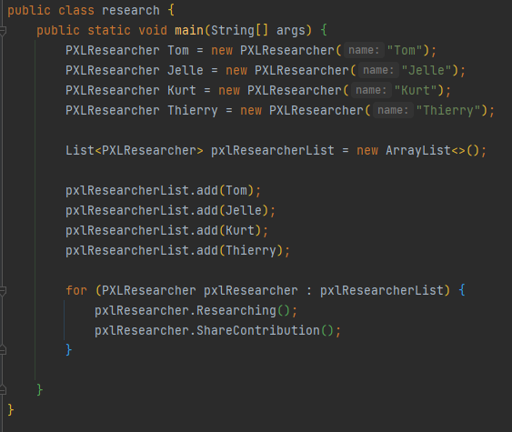
5. Loop - Teambijdrage
Notes:
De keuze van de correcte parser is niet eenduidig, elke parser heeft zijn eigen unieke kenmerken, hierbij wordt een afweging tegenover de verwachtte datagegevens die verwerkt dienen te worden gemaakt.
Op basis van ons research kan er geconcludeerd worden dat json-io de beste parser is indien het gaat om kleine data gegevens. Deze parser biedt een enorme verwerkingsnelheid aan. Grote bestanden zijn interessanter om te verwerken via een jackson parser waarbij het geheugen op het gebied van deserialisatie bied.

